Slide 1
Notes:
Esta plantilla se debe usar como archivo de inicio para presentaciones externas de la Contaduría General de la nación. En formato presentación en pantalla 16:10
Nota
Use la sección Notas para las notas de entrega o para proporcionar detalles adicionales al público. Vea las notas en la vista Presentación durante la presentación.
Tenga en cuenta el tamaño de la fuente (es importante para la accesibilidad, visibilidad, grabación en vídeo y producción en línea)
Colores coordinados
Preste especial atención a los gráficos, diagramas y cuadros de texto.
Tenga en cuenta que los asistentes imprimirán en blanco y negro o escala de grises. Ejecute una prueba de impresión para asegurarse de que los colores son los correctos cuando se imprime en blanco y negro puros y escala de grises.
Gráficos y tablas
En breve: si es posible, use colores y estilos uniformes y que no distraigan.
Etiquete todos los gráficos y tablas y no olvide colocar la fuente de donde se toman las imágenes o los gráficos (Derechos de autor)

Slide 2

2
Notes:
Este slide se debe usar para imágen y texto
Secciones
Para agregar secciones, haga clic con el botón secundario del mouse en una diapositiva. Las secciones le pueden ayudar a organizar las diapositivas o a facilitar la colaboración entre varios conferencistas o temas.
Notas
Use la sección Notas para las notas de entrega o para proporcionar detalles adicionales al público. Vea las notas en la vista Presentación durante la presentación.
Tenga en cuenta el tamaño de la fuente (es importante para la accesibilidad, visibilidad, grabación en vídeo y producción en línea)
Colores coordinados
Preste especial atención a los gráficos, diagramas y cuadros de texto.
Tenga en cuenta que los asistentes imprimirán en blanco y negro o escala de grises. Ejecute una prueba de impresión para asegurarse de que los colores son los correctos cuando se imprime en blanco y negro puros y escala de grises.
Gráficos y tablas
En breve: si es posible, use colores y estilos uniformes y que no distraigan.
Etiquete todos los gráficos y tablas y no olvide colocar la fuente de donde se toman las imágenes o los gráficos (Derechos de autor)
Derechos de autor
Digite la fuente de donde toma la imagen

Slide 3


CONVERGENCIA CONTABLE PÚBLICA
EN COLOMBIA
Notes:
Para versiones Windows 2007 hasta versión 2010 - Plantillas para material institucional o a entes externos, en el año 2012
Secciones
Para agregar secciones, haga clic con el botón secundario del mouse en una diapositiva. Las secciones pueden ayudarle a organizar las diapositivas o a facilitar la colaboración entre varios participantes o autores.
Nuevas diapositivas
Para agregar una nueva diapositiva, ubíquese en donde se necesite agregar, clic derecho y elija nueva diapositiva y sobre ésta nueva clic derecho y selección diseño y modifique el diseño de la diapositiva dependiendo de la necesidad (texto – imágenes – multimedia – SmartArt- gráficos - tablas)
Notas
Use la sección Notas para las notas de entrega o para proporcionar detalles adicionales al público. Vea las notas en la vista Presentación durante la presentación.
Tenga en cuenta el tamaño de la fuente (es importante para la accesibilidad, visibilidad, grabación en vídeo y producción en línea)
Colores coordinados
Preste especial atención a los gráficos, diagramas y cuadros de texto.
Tenga en cuenta que los asistentes imprimirán en blanco y negro o escala de grises. Ejecute una prueba de impresión para asegurarse de que los colores son los correctos cuando se imprime en blanco y negro puros y escala de grises.
Fuente - textos
Use la fuente “Calibri” en todo el contenido de las diapositiva, cambiando el tamaño dependiendo el espacio que tenga o necesite.
Gráficos y tablas
En breve: si es posible, use colores y estilos uniformes y que no distraigan.
Etiquete todos los gráficos y tablas.
GRACIAS por tener en cuenta estas recomendaciones, para mayor claridad leer el instructivo.
3
http://www.google.com.co/imgres?sa=X&biw=991&bih=640&tbm=isch&tbnid=vpQCL-iKvaLokM:&imgrefurl=http://emplea.universia.es/informacion/ya_trabajo/tu_empresa/&docid=_LoGrqyuF_BASM&imgurl=http://emplea.universia.es/informacion/images/yatrabajo/F2.jpg&w=1300&h

Slide 4



G E R E N C I A Y
C O N T A B I L I D A D P Ú B L I C A
GENERADORA DE VALOR PARA UN PAÍS
DE BUENAS PRÁCTICAS DE GOBIERNO
UN GRAN QUEHACER PARA UN
PAÍS DE MUCHA PROSPERIDAD
Contabilidad para el Buen Gobierno de las organizaciones
Adecuación de la Contabilidad Pública a un nuevo concepto de Rendición de Cuentas (“Accountability”)

Slide 5
A S U N T O S D E LA R. S.
- GOBIERNO DE LA ORGANIZACIÓN
- DERECHOS HUMANOS
- PRÁCTICAS LABORALES
- MEDIO AMBIENTE
- PRÁCTICAS OPERATIVAS JUSTAS
- ASUNTOS DEL CONSUMIDOR
- DESARROLLO SOCIAL

Slide 6
1. Contexto legal de la convergencia a NIIF/NIC y NICSP

Slide 7


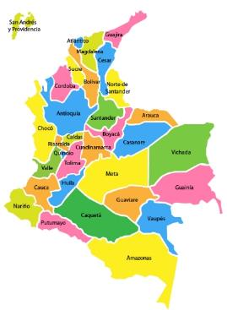

Estrategia de Convergencia de la Regulación Contable Pública hacia
NIIF y NICSP

Slide 8

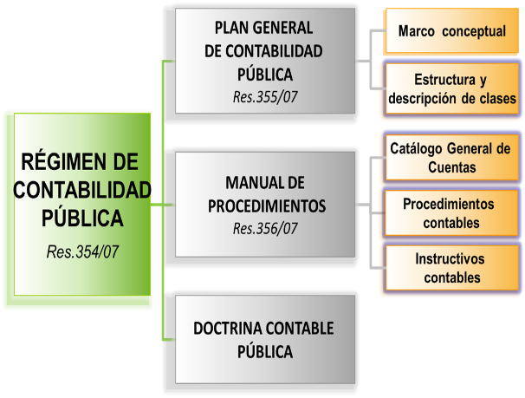
Notes:
Este slide se debe usar para imágenes
Secciones
Para agregar secciones, haga clic con el botón secundario del mouse en una diapositiva. Las secciones le pueden ayudar a organizar las diapositivas o a facilitar la colaboración entre varios conferencistas o temas.
Notas
Use la sección Notas para las notas de entrega o para proporcionar detalles adicionales al público. Vea las notas en la vista Presentación durante la presentación.
Tenga en cuenta el tamaño de la fuente (es importante para la accesibilidad, visibilidad, grabación en vídeo y producción en línea)
Colores coordinados
Preste especial atención a los gráficos, diagramas y cuadros de texto.
Tenga en cuenta que los asistentes imprimirán en blanco y negro o escala de grises. Ejecute una prueba de impresión para asegurarse de que los colores son los correctos cuando se imprime en blanco y negro puros y escala de grises.
Derechos de autor
Digite la fuente de donde toma la imagen

Slide 9
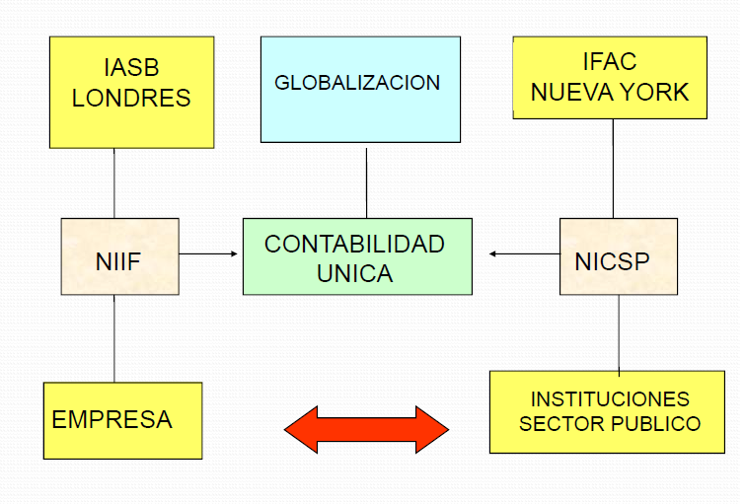
Fuente: https://plataforma-proesad.upeu.edu.pe/.../201011482_1594_13689420

Slide 10
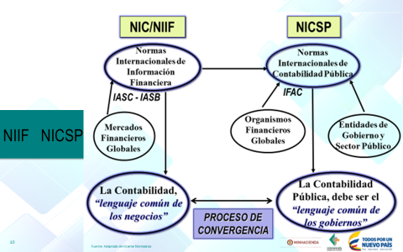

Slide 11
Referentes para la Convergencia NIIF/NIC y NICSP
NACIONALES
INTERNACIONALES
C G N
Gobierno
I F A C
NICSP
R C P
Empresas estatales
MHCP
M.Cio
CTCP
Sector privado
-Empresas-
I A S B
NIC /
NIIF

Slide 12
MODELOS DE CONTABILIDAD
- CONVERGENCIA -
1. Empresas que cotizan en el mercado de valores, o que captan o administran ahorro del público
2. Empresas que no cotizan en el mercado de valores, y que no captan ni administran ahorro del público
3. Entidades de gobierno
NIIF
Resoluciones
743 / 13
598 / 14
MODELOS
DE
CONTABILIDAD
NIIF
Resolución
414 / 14
NICSP
Resolución
533 / 15

Slide 13
Resoluciones 743 del 17/12/ y
598 del 10/12/2014
Notes:
Slide última - Despedida

Slide 14

MODELO DE CONTABILIDAD PARA EMPRESAS QUE
COTIZAN EN EL MERCADO DE VALORES
(RESOLUCIÓN 743/13, 508/14)
Empresas bajo el ámbito del RCP que cumplan alguna de las siguientes condiciones:
Emisoras de valores.
Empresas que hagan parte de un grupo económico cuya matriz tenga valores inscritos en el RNVE.
Sociedades fiduciarias.
Negocios fiduciarios cuyo fideicomitente sea una empresa pública que cumpla las condiciones establecidas en a), b) f) g) y h)
Negocios fiduciarios cuyos títulos estén inscritos en el RNVE y su fideicomitente sea directa o indirectamente una o más empresas públicas.
Establecimientos bancarios y aseguradoras.
Fondos de garantías y entidades financieras con regímenes especiales
Banco de la República.
Marco Normativo
Anexo del Decreto 2784 de 2012
(NIIF) –Incorporado al RCP.

Slide 15
C r o n o g r a m a
2013
2014
2015
PERÍODO DE PREPARACIÓN OBLIGATORIA
PERÍODO DE TRANSICIÓN
PERÍODO DE APLICACIÓN
1. Para efectos legales, aplicación del PGCP, MP y DC y, simultáneamente se debe preparar información con base en el nuevo marco normativo.
2. Enero 1: Preparación del estado de situación financiera de apertura.
Para todos los efectos, aplicación del nuevo marco normativo anexo del Decreto 2784 de 2012 a partir del 1 de enero.
Actividades de preparación para aplicar el marco normativo anexo del Decreto 2784 de 2012.

Slide 16
Resolución 414 del 8/09/2014
Notes:
Slide última - Despedida

Slide 17

Ámbito de aplicación
MODELO DE CONTABILIDAD PARA EMPRESAS QUE NO COTIZAN EN EL MERCADO DE VALORES, Y QUE CAPTAN O ADMINISTRAN AHORRO DEL PÚBLICO (RESOLUCIÓN 414/14)
Empresas bajo el ámbito del RCP y que tengan las siguientes características:
No cotizan en el mercado de valores.
No captan ni administran ahorro del público.
Estén clasificadas como empresas por el Comité Interinstitucional de la Comisión de Estadísticas de Finanzas Públicas según los criterios establecidos en el Manual de Estadísticas de las Finanzas Públicas.
Marco Normativo
Anexo de la Resolución
414 de 2014

Slide 18

C r o n o g r a m a
MARCO
NORMARIVO
2014
2015
2016
PERÍODO DE PREPARACIÓN OBLIGATORIA
PERÍODO DE TRANSICIÓN
PERÍODO DE APLICACIÓN
Para efectos legales, aplicación del PGCP, MP y DC y, simultáneamente se debe preparar información con base en el nuevo marco normativo
2. Enero 1: Preparación del estado de situación financiera de apertura
Actividades de preparación para aplicar el nuevo marco normativo a partir de las NIIF
Para todos los efectos, aplicación del nuevo marco normativo a partir de las NIIF

Slide 19
MODELO DE CONTABILIDAD PARA EMPRESAS QUE NO COTIZAN EN EL MERCADO DE VALORES, Y QUE NO CAPTAN NI ADMINISTRAN AHORRO DEL PÚBLICO (RESOLUCIÓN 414/14)
Parágrafo 1 del Art. 2 de la R. 414/14
Cuando una entidad considere que la clasificación asignada no corresponda con la función económica que desarrolla. Elevar solicitud a la CGN antes del 31 de octubre de 2014 (Carta Circular No. 003 del 3 de octubre de 2014)
Excepción ámbito de aplicación
Sociedades de economía mixta y las que se asimilen, en las que el Sector Público tenga participación de forma directa e indirecta entre el 50% y 90%, podrán optar por aplicar el anexo al Decreto 3022 de 2013 (NIIF para pymes), siempre que participen en condiciones de mercado en competencia con entidades del sector privado
Parágrafo 2 del Art. 2 de la R. 414/14

Slide 20

Modelo Entidades de Gobierno
NICSP
Notes:
Slide última - Despedida

Slide 21
I n t e r n a t i o n a l
P u b l i c
S e c t o r
A c c o u n t i n g
S t a n d a r d s
IPSAS tiene como objetivo mejorar la calidad de la información financiera de propósito general de las entidades del sector público, lo que implica una valoración mejor de las decisiones de asignación de recursos de los gobiernos, con lo que se aumenta la transparencia y fortalece la rendición de cuentas.

Slide 22
Contaduría General de la Nación
27/05/2021
22

Slide 23
Marco normativo para entidades de gobierno
(Resolución 533/15)
Ámbito
Anexo:
Marco conceptual
Normas para el reconocimiento, medición, revelación y presentación de los hechos económicos
Entidades de gobierno de los niveles nacional y territorial
* Se toma como referente la clasificación efectuada por el Comité Interinstitucional de la Comisión de Estadísticas de Finanzas Públicas
Instructivo 002/15 (Transición)
Catálogo General de Cuentas
Notes:
Para versiones Windows 2007 hasta versión 2010 - Plantillas para material institucional o a entes externos, en el año 2012
Secciones
Para agregar secciones, haga clic con el botón secundario del mouse en una diapositiva. Las secciones pueden ayudarle a organizar las diapositivas o a facilitar la colaboración entre varios participantes o autores.
Nuevas diapositivas
Para agregar una nueva diapositiva, ubíquese en donde se necesite agregar, clic derecho y elija nueva diapositiva y sobre ésta nueva clic derecho y selección diseño y modifique el diseño de la diapositiva dependiendo de la necesidad (texto – imágenes – multimedia – SmartArt- gráficos - tablas)
Notas
Use la sección Notas para las notas de entrega o para proporcionar detalles adicionales al público. Vea las notas en la vista Presentación durante la presentación.
Tenga en cuenta el tamaño de la fuente (es importante para la accesibilidad, visibilidad, grabación en vídeo y producción en línea)
Colores coordinados
Preste especial atención a los gráficos, diagramas y cuadros de texto.
Tenga en cuenta que los asistentes imprimirán en blanco y negro o escala de grises. Ejecute una prueba de impresión para asegurarse de que los colores son los correctos cuando se imprime en blanco y negro puros y escala de grises.
Fuente - textos
Use la fuente “Calibri” en todo el contenido de las diapositiva, cambiando el tamaño dependiendo el espacio que tenga o necesite.
Gráficos y tablas
En breve: si es posible, use colores y estilos uniformes y que no distraigan.
Etiquete todos los gráficos y tablas.
GRACIAS por tener en cuenta estas recomendaciones, para mayor claridad leer el instructivo.
23
http://www.google.com.co/imgres?sa=X&biw=991&bih=640&tbm=isch&tbnid=vpQCL-iKvaLokM:&imgrefurl=http://emplea.universia.es/informacion/ya_trabajo/tu_empresa/&docid=_LoGrqyuF_BASM&imgurl=http://emplea.universia.es/informacion/images/yatrabajo/F2.jpg&w=1300&h

Slide 24
CRONOGRAMA PARA ENTIDADES
DE GOBIERNO
2015 y 2016
2 0 1 7
PERÍODO DE APLICACION
PERÍODO DE PREPARACIÓN OBLIGATORIA
Enero 1: Preparación del estado de situación financiera de apertura.
Aplicación del marco normativo
Actividades de preparación para la elaboración del balance de apertura y para la a aplicación del nuevo marco normativo

Slide 25
PERSPECTIVAS DE LA REGULACIÓN CONTABLE PÚBLICA
M E T A S
Expedición de guías, procedimientos y doctrina contable pública y ejecución de programas de capacitación para la aplicación de los marcos normativos.
Regulación del proceso contable y el sistema documental contable
Regulación para el desarrollo y evaluación del control interno contable
Actualización del proceso de consolidación de la información financiera del sector público, con base en los nuevos marcos normativos.
Actualización de los sistemas de información para la centralización y consolidación de la información financiera del sector público (SIIF y CHIP)
25

Slide 26



CUIDADO DE LAS CUENTAS…
CUSTODIA DE LA HONRADEZ
“CURA RATIONUN
CUSTODA PROBITATIS”

Slide 27
Notes:
Este slide finaliza la presentación, SOLO digitar el correo a quien deben contactar

